Slide 1
TEMA 9. A literatura do exilio entre 1936 e 1975: poesía, prosa e teatro
Palabras clave: exilio americano, literatura social, realismo, Castelao.

Slide 2
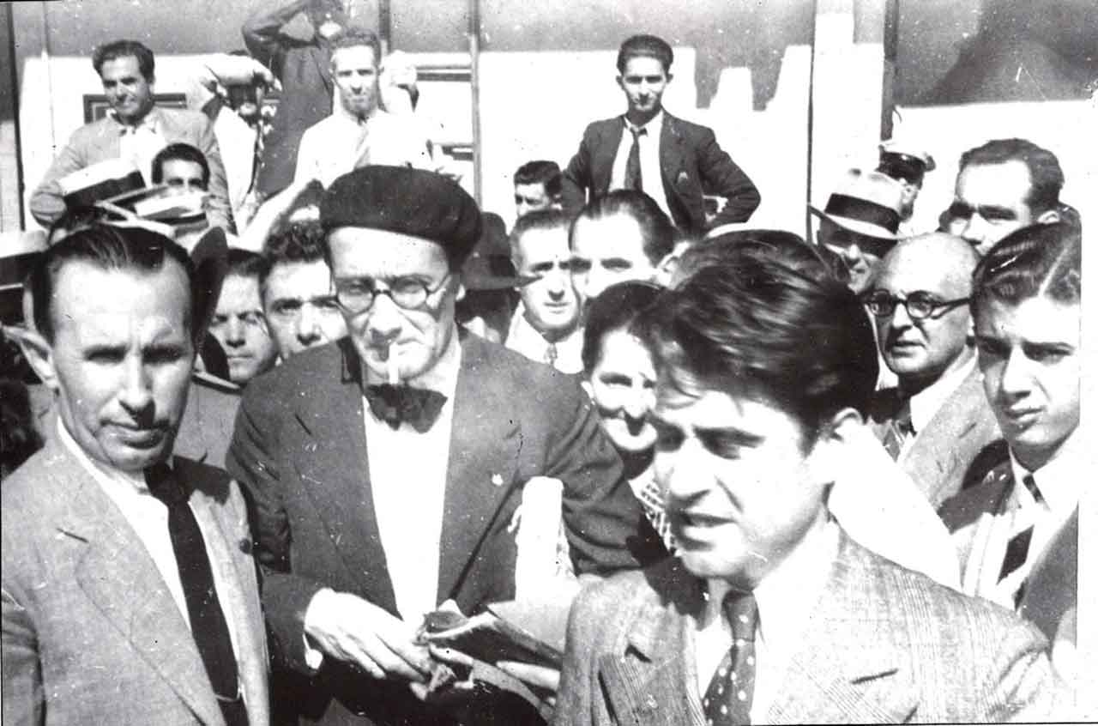
Contexto
Os logros acadados pola literatura do 1º terzo do XX trúncanse debido á Guerra Civil
  Pechan xornais, revistas e todo tipo de publicacións galegas -------- LONGA NOITE DE PEDRA
  Exilio dos contrarios ó réxime como Castelao, Gurriarán, Dieste, Blanco Amor, etc
  Principais destinos: Arxentina, Uruguai, México

Slide 3
  Foi no exilio (diáspora) onde a cultura galega sobrevive.
INICIATIVAS:
  Creación de xornais e revistas culturais como Galicia libre ou Galicia emigrante, en Bos Aires.
  Creación de editoriais como Edicións Galicia no Centro Galego de Bos Aires.
  Creación de múltiples compañías de teatro e grupos corais
  Emisións de programas de radio en galego
  Impartición de cursos, recitais, exposicións e actos culturais en galego

Slide 4
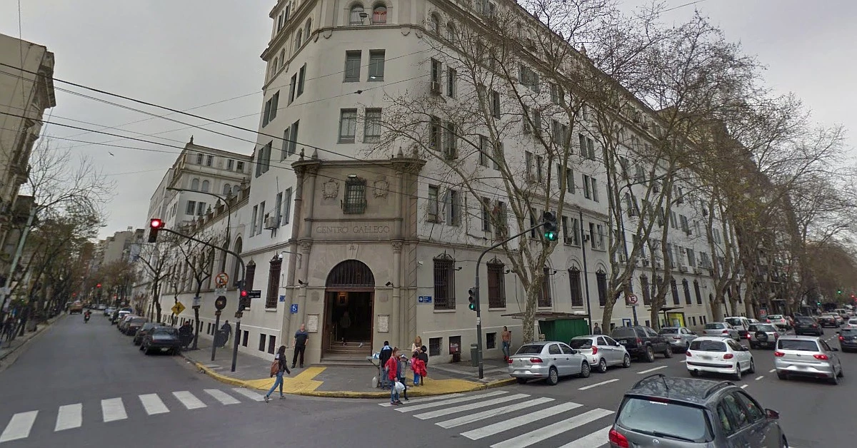

Slide 5
No exilio seguíronse publicando os tres grandes xéneros : teatro, prosa e poesía
Pero sobresae a produción poética
En Galicia a situación era ben distinta:
A falta de liberdades e a censura provoca a desaparición literaria en lingua galega durante os anos 40

Slide 6
POESÍA
PREDOMINA A LIÑA CÍVICO-SOCIAL
Cultivan:
Poesía crítica
Poesía de compromiso
Poesía de denuncia social
sobre temas vetados en España como: denuncia das consecuencias da guerra, patriotismo galego, saudade, falta de liberdades, censura, etc.

Slide 7
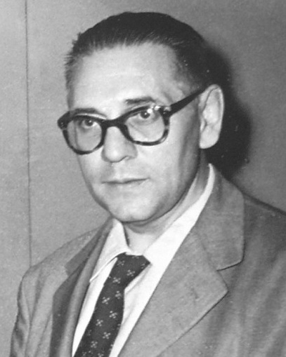
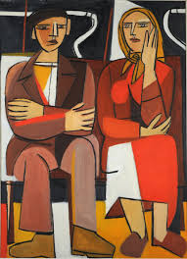
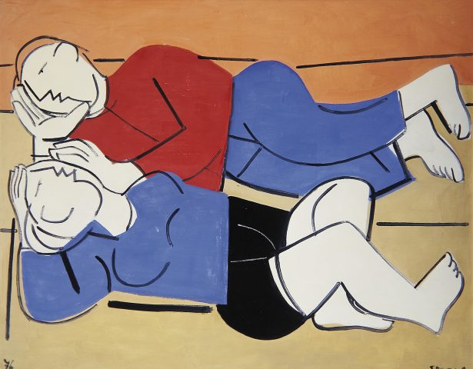
LUIS SEOANE
Estudou dereito e afiliouse ó Partido Galeguista, polo que, tivo que exiliarse en Bos Aires
1910, Bos Aires- 1979, A Coruña

Slide 8

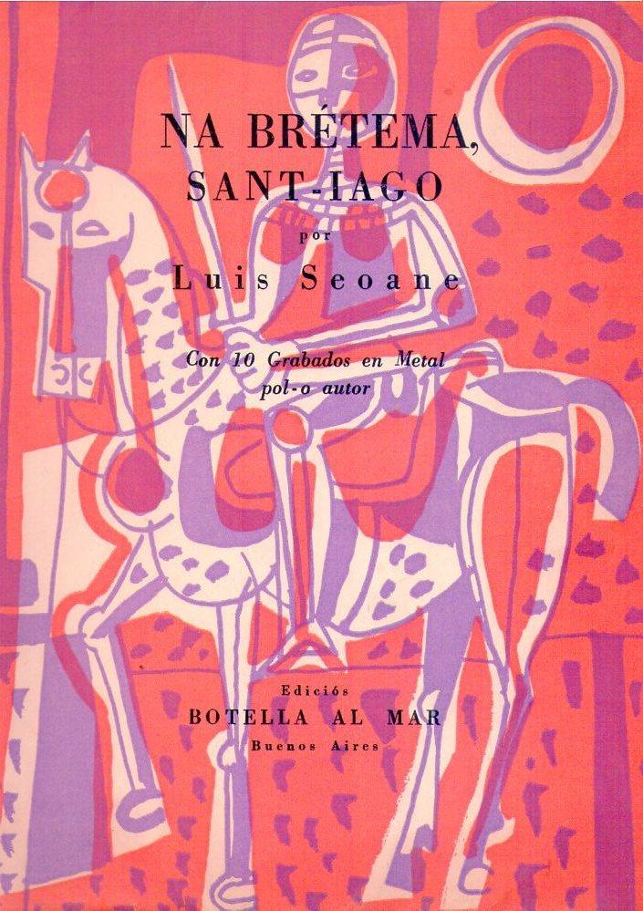
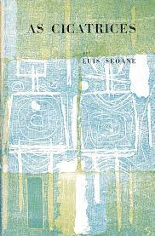
Escribe poesía social e de denuncia, con temas como a emigración e o exilio
1952
1956
1972

Slide 9
Luis Seoane
estilo realista (case xornalístico) e sobrio, pero cheo de forza, cunha linguaxe sinxela
dominio do verso longo (próximo á prosa)
temática social, con predominio do tema da emigración tratada dende a perspectiva dos propios emigrantes. Tamén tratou o tema da historia de Galicia
escaseza de poemas líricos e persoais nos que o eu corresponda ó propio autor

Slide 10
Emigrantes nunha data calquera
De alá saímos os senlleiros, os inadaptados,
os condanados inxustamente, os que procuran o pan,
os xogadores, os perseguidos, os arrichados,
tamén o xusto, o argalleiro, o luxurioso, o san,
e as ponlas florescentes dos linaxes abafados.
O vento empurrou as barcas dos emigrantes na mar
cara estas grises lonxanas cibdades de engano
feitas de présa, de aceiro, de cemento, sen ar,
por almas lixadas de númaros, de ouro estrano,
enxoitas polo despoxo i o constante trafegar.
[...]

Slide 11
Apiñoados polas rúas, nos subterráneos, da cor
lourida dos ósos, amarelo máis ben das caveiras,
axúntanse uns cos outros, empezándose, por mor
da puntualidade no emprego. Sempre ás carreiras
nestas cibdades comerciais, patrias da cubiza, sen amor.
Eiquí viñemos todos ó acaso, vivindo esgazados
das costumes coñecidas, do acento común, da canción
labrada polos avoengos i o tempo. Vivindo mudados
nunha xeografía difrente, polos negocios, a corrución,
que da terra de orixen farannos cicais pra sempre
[desleigados.
Luís Seoane, Fardel de eisiliado (1952)

Slide 12
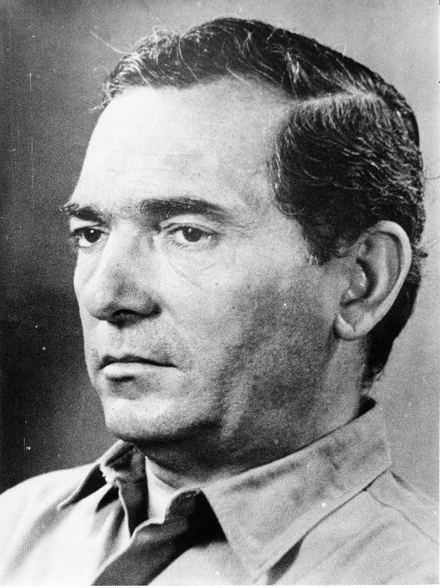

LORENZO VARELA
Temas: vivencias tráxicas da Guerra Civil, pasado histórico das clases populares, a reinvindicación de figuras emblemáticas da Galiza e a saudade da terra.
Lonxe (1954)
Dúas temáticas na obra: a nostalxia propia do exilio e os mitos da historia de Galicia (canta ós guerrilleiros antifranquistas e ás figuras destacadas na loita pola democracia).
1916, A Habana- 1978, Madrid

Slide 13
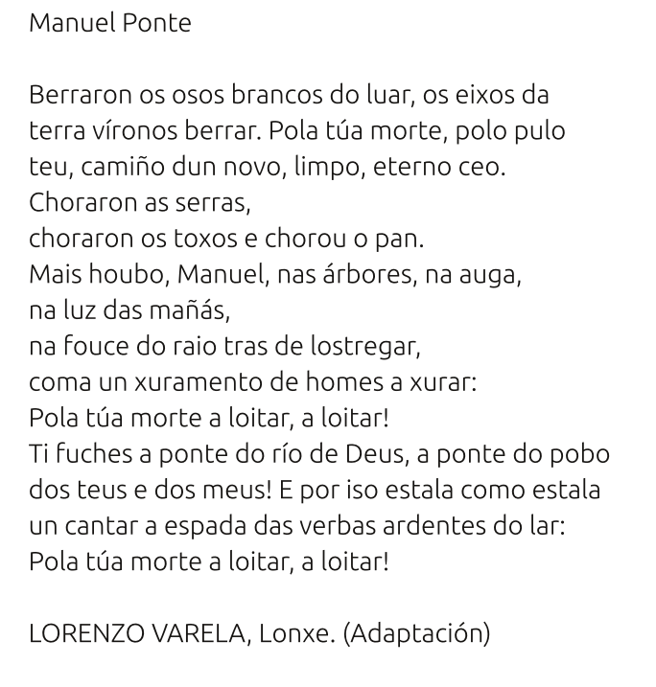

Slide 14
NARRATIVA-PROSA
Predomina a narrativa realista, con elementos autobiográficos e xeralmente cun narrador en 1ª persoa.
Temas relacionados coa guerra: sufrimento, loita dos guerrilleiros antifranquistas, represión e exilio
No exilio tamén se publicaron dúas das grandes novelas da literatura galega: A esmorga (1959), de Blanco Amor, e Memorias dun neno labrego (1961), de Neira Vilas [ver tema 6].
En canto ó ensaio, Castelao publicou no exilio unha obra fundamental: Sempre en Galiza (1944), un ensaio político que condensa o ideario nacionalista e que se convertiu na “biblia” do galeguismo [ver tema 3].

Slide 15
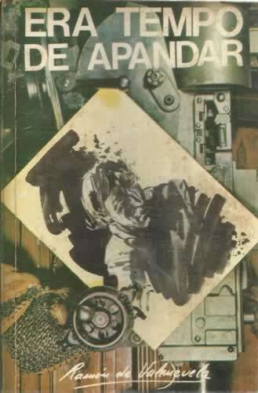
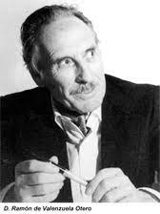

RAMÓN DE VALENZUELA
Narra a vida de fuxido do protagonista, o seu illamento no exército franquista e a deserción na fronte da guerra para entrar no exército republicano.
Complementa a primeira e relata a vida do protagonista no exilio francés, a súa repatriación e estancia en cárceres españois e o regreso a Galicia, onde traballará nas minas de volframio.
1914, Silleda –
1980, Sanxenxo

Slide 16
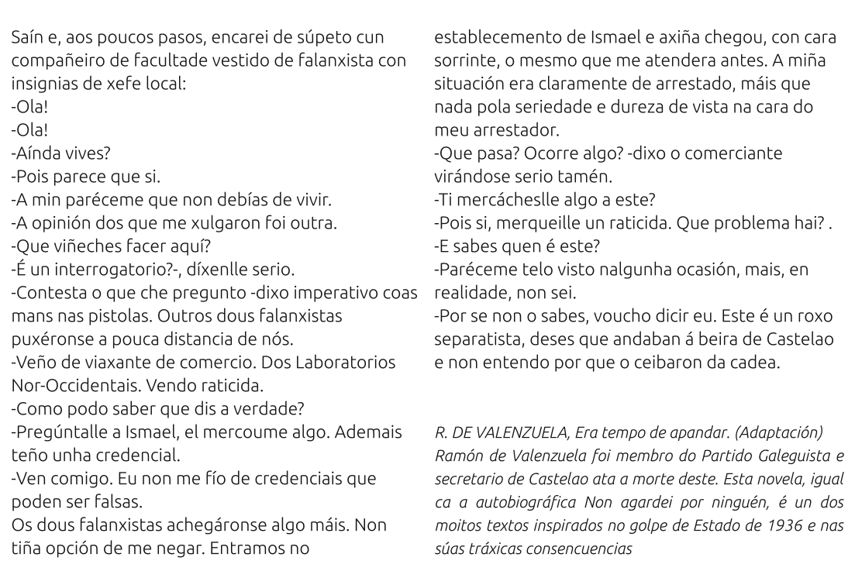

Slide 17
Era tempo de apandar
A Prisión Provincial de Ávila estaba nun edificio moi vello. […]
No tempo da República, sendo Directora Xeral de Prisións Victoria Kent, decidiuse prescindir deste edificio por inhóspito e por considerar que non tiña capacidade dabondo para que puidesen estar nel, coa mínima dignidade humana, mais de vintasete reclusos, contanto que viviran dous en cada cela de dous e medio por tres metros e tres xuntos nunha máis grande para os que facían servicios internos tamén como reclusos.
No sitio deses vintasete había, o día que eu cheguei, nas doce celas, 1.200 (vouno escribir en letra para que non se coide que é un engano) mil douscentos reclusos no sitio de vintasete.
O dormitorio de maior parte eran os anchos corredores que estaban onde daban as portas das celdas. […] Durmían tan apegados que, se a calquera se lle ocurría dar volta pola noite, tíñana que dar tamén tódolos daquela parede […].
A min leváronme a unha cela de privilexio, unha das de dous na que somente estaban dez e comigo faciamos once. Foi cuestión de clase social. Eu tiña estudos, viña de familias de certo aquel porque meu pai era médico e eso tíñase en conta.
[…]
En Ávila a fame era realmente espantosa. Tíñase chegado a tal grao de desnutrición que moitos domingos, na misa, obrigatoria e en formación, caía algún recluso por avitaminose. […]
Ramón de Valenzuela, Era tempo de apandar (1980)

Slide 18
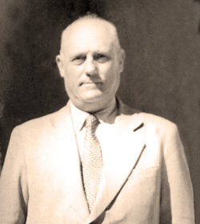
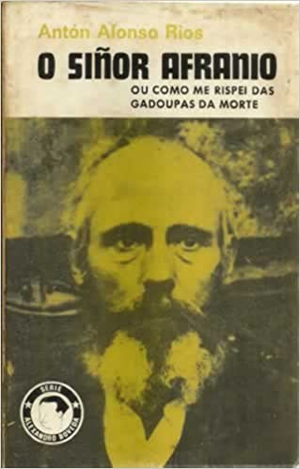
ANTÓN ALONSO RÍOS
Narra como o autor fuxe das represalias do bando franquista nos primeiros días da guerra disfrazado de mendigo portugués
1887, Silleda - 1980, Bos Aires

Slide 19
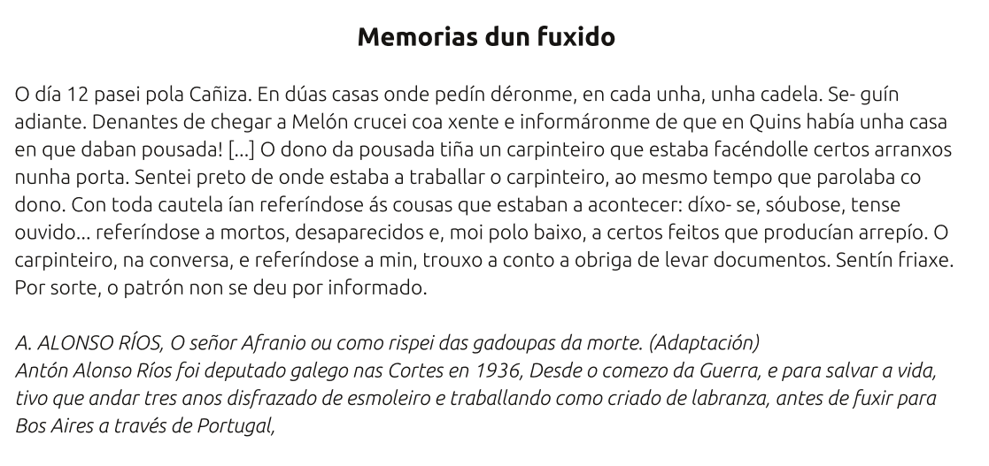

Slide 20
TEATRO NO EXILIO
Creación de compañías teatrais como Compañía Maruxa Villanueva ou Teatro Popular Galego
Dúas liñas básicas:
a) Liña costumista e popular (evoca a terra, apela ó sentimentalismo para manter o orgullo da galeguidade).
b) Liña de teatro culto (emprega técnicas e temáticas innovadoras, procurando un teatro de validez universal).

Slide 21

Alfonso R. Castelao
Estética coidada
Técnicas modernas
Liña de teatro culto (emprega técnicas e temáticas innovadoras, procurando un teatro de validez universal).
A obra, de ton humorístico, tamén agocha unha crítica ós valores da sociedade (o poder do diñeiro, a obxectualización da muller, a hipocrisía…).
O autor concibiu o teatro como un espectáculo integral
1941 estreou en Bos Aires

Slide 22

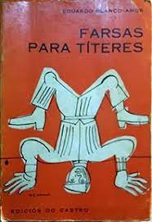
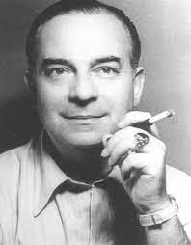
1975
1973
E. Blanco
Amor
Reúne obras non realistas, cheas de elementos fantásticos e satíricos e pensadas para un público culto
Contén pezas de realismo costumista, menos orixinais e pensadas para un público pouco afeito a ler ou ver teatro.

Slide 23
TEATRO POPULAR

